Slide 1

第二章 移动通信电波传播环境与 传播预测模型
2.1 概述
2.2 自由空间的电波传播
2.3 3种基本传播机制
2.4 对数距离路径损耗模型
2.5 阴影衰落
2.6 移动无线信道及特性参数
2.7 MIMO信道
2.8 电波传播损耗预测模型

Slide 2
第二章 移动通信电波传播环境与 传播预测模型
这章的主要内容：
（1）理解电波传播的基本特性；
（2）了解3种电波传播的机制；
（3）掌握自由空间和阴影衰落的概念；
（4）掌握多径衰落的特性和多普勒频移；
（5）了解传播预测模型的基本概念

Slide 3
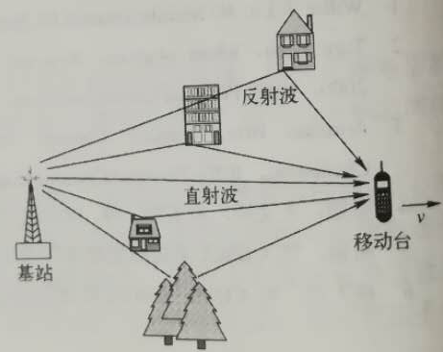
2.1 电波传播的基本特性
无线电波在传播路径上受到周围环境中地形地物的作用而产生的反射、绕射和散射，使得其到达接收机时是从多条路径传来的多个信号的叠加，这种多径传播所引起的信号在接收端幅度、相位和到达时间的随机变化将导致严重的衰落，即多径衰落。
电波传播的基本特性就是衰落，表现在以下几个方面：
（1）自由空间传输损耗；
（2）阴影衰落；
（3）多径衰落；
（4）多普勒频移；
随信号传播距离变化而导致的传播损耗；即自由空间传输损耗。
由于传播环境中的地形起伏、建筑物及其他障碍物对电磁波的遮蔽所引起的损耗，一般称为阴影损耗。
移动台在传播径向方向的运动将使接收信号产生多普勒（Doppler）效应，其结果会导致接收信号在频域的扩展。

Slide 4
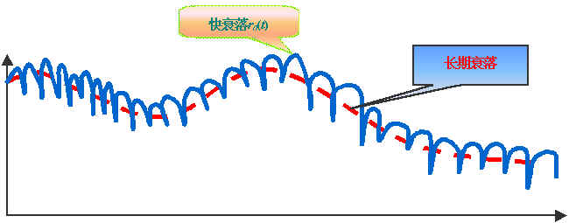
2.1 电波传播的基本特性
无线信道的分类：
（1）根据不同距离内信号强度变化的大小分为小尺度衰落和大尺度衰落；
（2）根据信号与信道变化快慢程度的不同分为短期快衰落 和长期慢衰落；
小尺度衰落
大尺度衰落

Slide 5
2.1 电波传播的基本特性
无线信道的分类：
 | 大尺度衰落（主要特征是阴影） | 小尺度衰落（主要特征是多径）
描述 | 长距离上信号强度的缓慢变化 | 短距离上信号强度的快速波动
原因 | 信道路径上固定障碍物的阴影 | 移动台运动和地点的变化
影响 | 业务覆盖区域 | 信号传输质量

Slide 6
2.1 电波传播特性的研究
考虑问题
衰落的物理机制
功率的路径损耗
接收信号的变化和分布特性
电波传播特性的研究
应用成果
传播预测模型的建立
为实现信道仿真提供基础
基本方法
理论分析方法（如射线跟踪法）
现场测试方法（如冲激响应法）

Slide 7

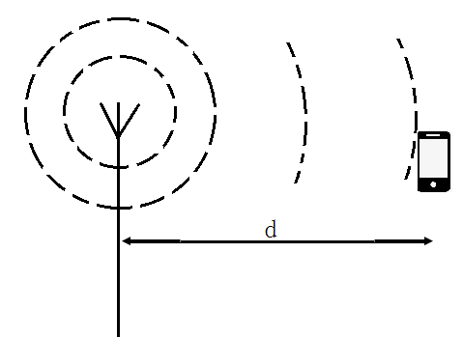
2.2 自由空间的电波传播
在理想的、均匀的、各向同性的介质中传播，只存在电磁波能量扩散而引起的传播损耗。
定义

Slide 8
2.2 自由空间的电波传播
计算
手机有效接收面积
以d为半径的球面面积
G,天线增益，λ波长

Slide 9
2.2 自由空间的电波传播
计算
定义自由空间的传播损耗L：

Slide 10
2.2 自由空间的电波传播
计算
定义自由空间的传播损耗L：
若用分贝（dB）表示：
其中f（MHz）为工作频率，d（km）为收发天线的距离。

Slide 11

2.2 自由空间的电波传播
对于自由空间路径损耗模型，求使接收功率达到1dBm所需的发射功率。假设载波频率f=5GHz，全向天线（Gt=Gr=1），距离分别为d=10m及d=100m。
例1
解：
dBm和dBW是功率单位，分别称为分贝毫瓦和分贝瓦。

Slide 12
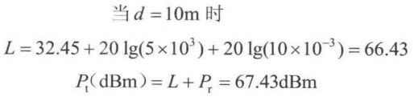

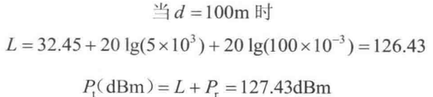
2.2 自由空间的电波传播
对于自由空间路径损耗模型，求使接收功率达到1dBm所需的发射功率。假设载波频率f=5GHz，全向天线（Gt=Gr=1），距离分别为d=10m及d=100m。
例1
解：
需要注意的是，[Pr]是什么单位，[Pt]就是什么单位。

Slide 13
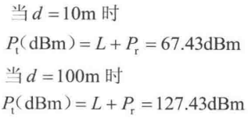
2.2 自由空间的电波传播
对于自由空间路径损耗模型，求使接收功率达到1dBm所需的发射功率。假设载波频率f=5GHz，全向天线（Gt=Gr=1），距离分别为d=10m及d=100m。
例1
解：

Slide 14
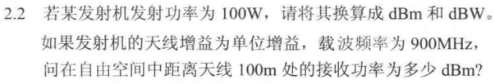
2.2 自由空间的电波传播
习题

Slide 15
2.2 自由空间的电波传播
习题

Slide 16
2.3 3种基本电波传播机制
发生在地球表面、建筑物和墙壁表面，当电磁波遇到比其波长大得多的物体时就会发生反射。产生多径衰落的主要因素。
反射
当接收机和发射机之间的无线路径被尖利的边缘阻挡时会发生绕射。
绕射
散射
产生于粗糙表面、小物体或其它不规则物体。

Slide 17
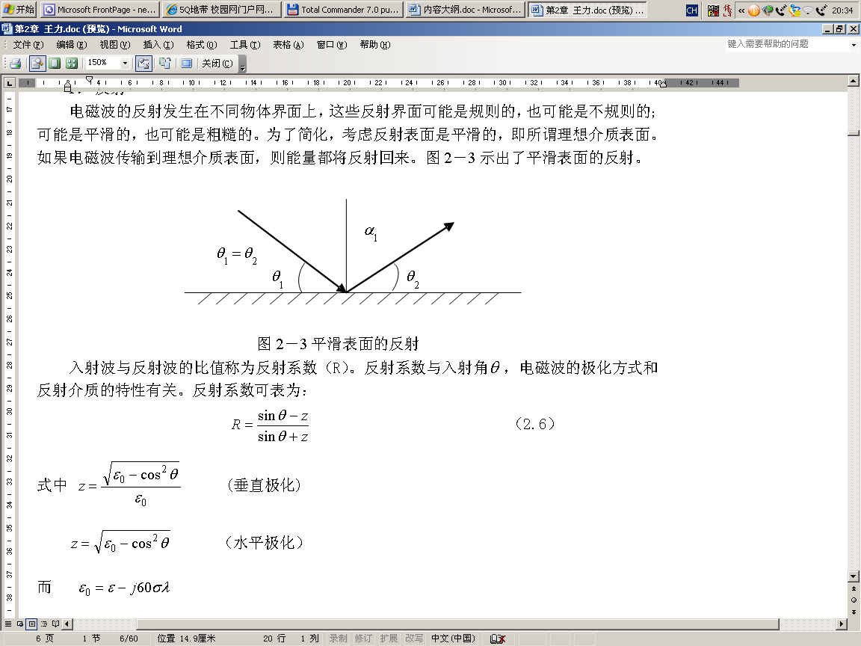
2.3.1 反射，（一）概念
为了简化，考虑反射表面是平滑的，即理想介质表面。如果电磁波传输到理想介质表面，则能量都将反射回来。
反射系数（R）定义为入射波与反射波的比值
(垂直极化）
（水平极化）

Slide 18
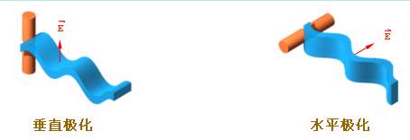
2.3.1 反射，（二）极化
电磁波在传播过程中，其电场矢量的方向和幅度随时间变化的状态
电磁波的极化形式：线极化、圆极化和椭圆极化
线极化的两种特殊情况
水平极化（电场方向平行于地面）
垂直极化（电场方向垂直于地面）

Slide 19
2.3.1 反射，（三）两径模型
移动传播环境是复杂的，实际上存在众多反射波，为了使问题简化，首先考虑两径传播模型
接收信号功率
简化后
相位差：

Slide 20
2.3.2 绕射
波前（面）上每点产生的次级波组合形成传播方向上新的波前（面）；绕射由次级波的传播进入阴影区而形成；场强为围绕阻挡物所有次级波的矢量和。
惠更斯－
菲涅尔原理

Slide 21
2.3.2 绕射
说明：若经由P’点的间接路径比经由P点的直接路径d长λ/2，则这两条信号到达R点后，由于相位差180度而相互抵消。如果间接路径长度再增加λ/2波长，则两径信号同相叠加。
惠更斯－
菲涅尔原理

Slide 22
2.3.2 绕射
从发射点到接收点次级波路径长度直接路径长度大的连续区域
菲涅尔区同心半径
菲涅尔区
接收点信号的合成
n为奇数时，两信号抵消
n为偶数时，两信号叠加

Slide 23
2.3.2 绕射
第一菲涅尔区半径（n=1）特点：在接收点处第一菲涅尔区的场强是全部场强的一半；发射机和接收机的距离略大于第一菲涅尔区，则大部分能量可以达到接收机。
基尔霍夫公式
从波前点到空间任何一点的场强，式中，E是波面场强， 是与波面正交的场强导数。
基尔霍夫公式

Slide 24
2.3.3 散射
（1）散射发在粗糙表面；
（2）粗糙表面定义：
表面平整度的参考调度为：
为给定入射角，λ为入射波长；
若平面上最大的突起调度
则可认为该表面是光滑的，反之，认为该表面的粗糙的。
散射

Slide 25
2.4 对数距离路径损耗模型
对数距离路径损耗模型是一个能够反映电波传播主要特性的简单模型：
其中，d0是一个参考距离，在参考距离或接近参考距离的位置，路径损耗具有自由空间损耗的特点；d是发射天线到接收天线的距离；n是路径损耗指数。

Slide 26
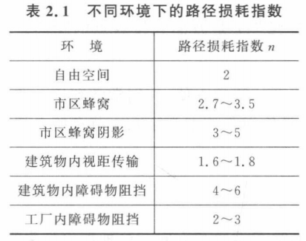
2.4 对数距离路径损耗模型

Slide 27
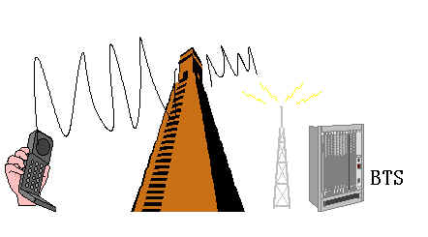
2.5 阴影衰落的基本特性
（1）阴影衰落:由于地形起伏、建筑物及其它障碍物对电波传播路径的阻挡而形成
（2）特点：与传播地形和地物分布、高度有关
（3）表达式，传播路径损耗和阴影衰落可以表示为：

Slide 28
2.6移动无线信道及特性参数
2.6.1 多径衰落的基本特性
（1）幅度衰落：幅度随移动台移动距离的变动而衰落；
（2）时延扩展：接收信号中脉冲宽度扩展；原因是信号传播路径不同，到达接收端的时间也就不同，导致接收信号包含发送脉冲及其各个延时信号。

Slide 29
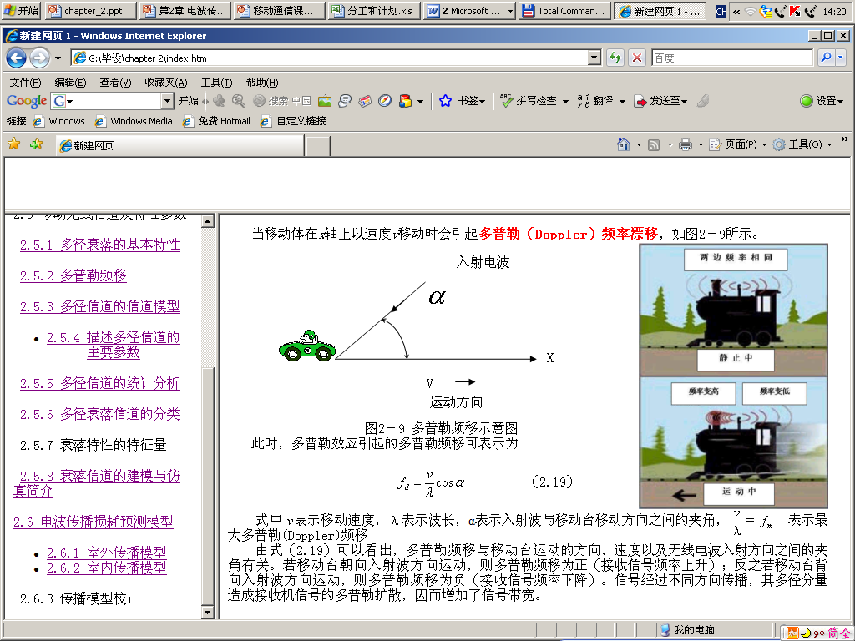
2.6移动无线信道及特性参数
2.6.2 多普勒频移
原因: 移动时会引起多普勒（Doppler）频率漂移
表达式
最大多普勒(Doppler)频移

Slide 30
2.6移动无线信道及特性参数
2.6.2 多普勒频移
多普勒频移与移动台运动的方向、速度以及无线电波入射方向之间的夹角有关：若移动台朝向入射波方向运动，则多普勒频移为正（接收信号频率上升）；若移动台背向入射波方向运动，则多普勒频移为负（接收信号频率下降）
信号经过不同方向传播，其多径分量造成接收机信号的多普勒扩散，因而增加了信号带宽。

Slide 31
2.6.3 多径信道的信道模型（不作要求）

Slide 32
2.6.3 多径信道的信道模型（不作要求）
推导冲击响应
只考虑多径效应
再考虑多普勒效应
多径和多普勒效应对传输信号的影响
多径信道的冲击响应

Slide 33
2.6.4 描述多径信道的主要参数
根据衰落与频率的关系，将衰落分为两种 ：频率选择性衰落和非频率选择性衰落。后者又称为平坦衰落。
（1）频率选择性衰落是指传输信道对信号不同的频率成分有不同的随机响应，信号中不同频率分量衰落不一致，引起信号失真。
（2）非频率选择性衰落是指信号经过传输信道后，各频率分量的衰落是相关的，具有一致性，衰落波形不失真。
（3）对于移动信道来说，存在一个固有的相关带宽。当信号的带宽小于相关带宽时，发生非频率选择性衰落；当信号的带宽大于相关带宽时，发生频率选择性衰落。

Slide 34
2.7 MIMO信道（了解）
（1）当基站端和移动用户端的天线都为一副天线时，可称此时的移动通信信道为单输入单输出（SISO，Single Input Single Output）；
（2）MIMO信道就是在基站端和用户端都为多副天线

Slide 35
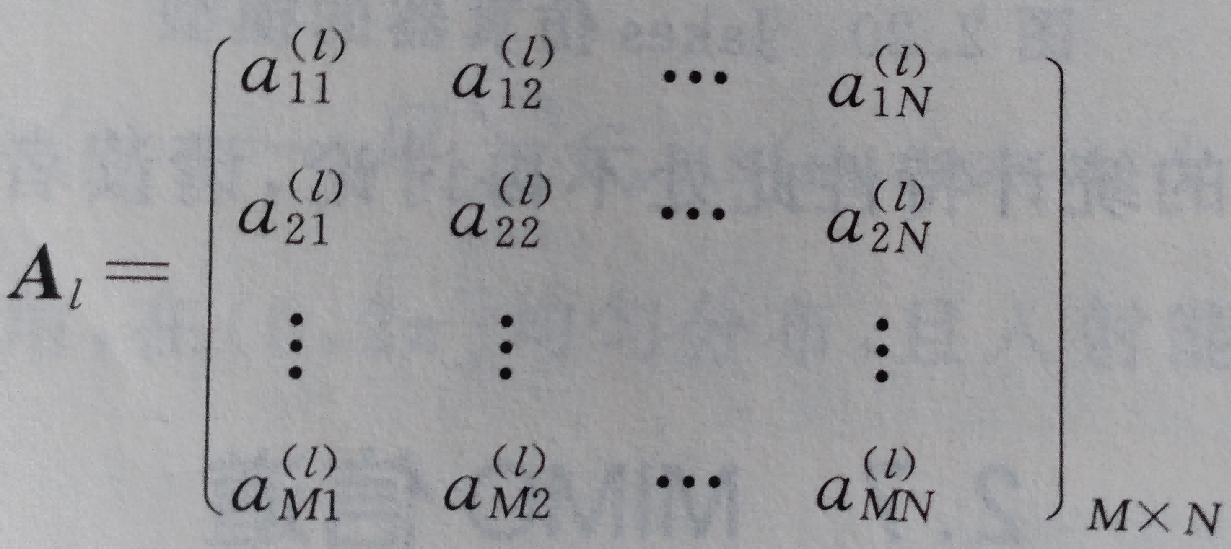
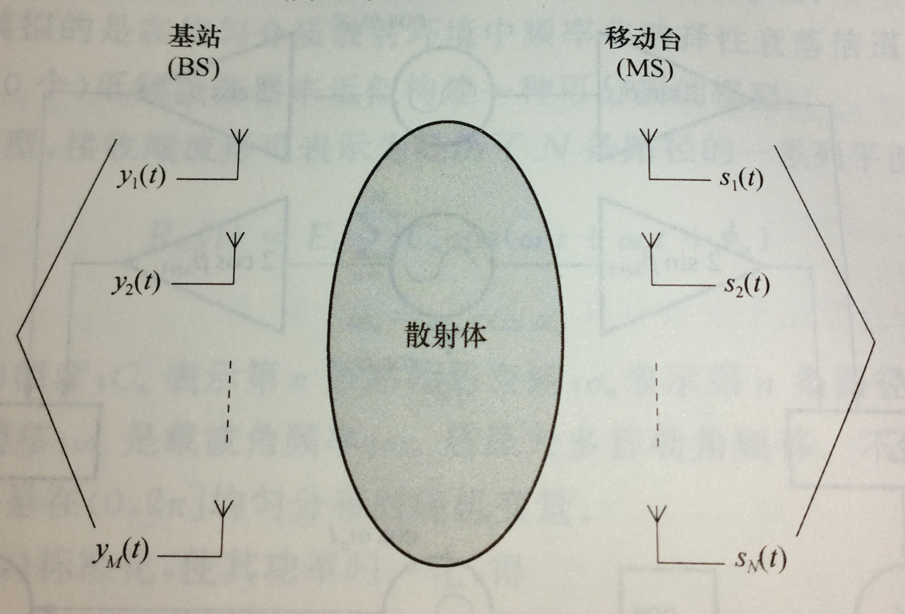
2.7 MIMO信道（了解）
分析模型：假设基站由M个天线，移动台有N个天线，则多天线示意图如下。
根据这样的假设，可得到MIMO信道的冲激响应为：
表示BS端第m个天线和MS端第n个天线之间链路第l径的复衰落系数。

Slide 36
2.7 MIMO信道（了解）
由此可得出BS和MS信号分别为：
信号经过线性系统，其输出=输入*冲激响应。
MIMO的优势：
提高容量：通过空间复用，MIMO系统可以显著提高信道容量。
增强可靠性：通过空间分集，MIMO系统可以提高信号的抗干扰能力。
频谱效率：MIMO技术可以在不增加带宽的情况下提高数据传输速率。

Slide 37
2.7 MIMO信道（了解）
MIMO信道的应用：
4G LTE：MIMO技术是4G LTE标准的核心技术之一。
5G NR：5G网络广泛采用MIMO技术，特别是大规模MIMO。
Wi-Fi：IEEE 802.11n/ac/ax标准中，MIMO技术被用于提高Wi-Fi性能。
MIMO信道的挑战：
信道估计：准确估计信道矩阵是MIMO系统设计的关键。
干扰管理：在多用户MIMO系统中，用户间干扰是一个重要问题。
硬件复杂度：多天线系统增加了硬件复杂度和成本。

Slide 38
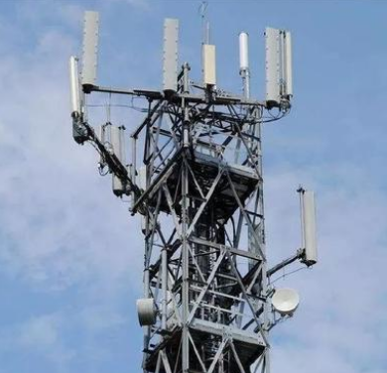
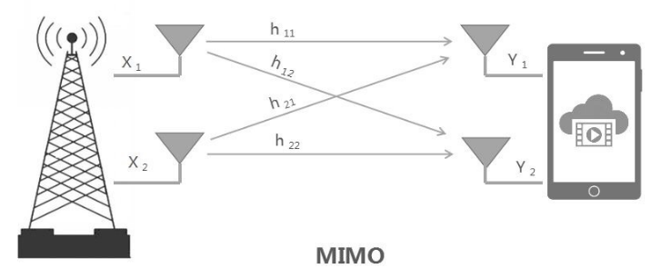
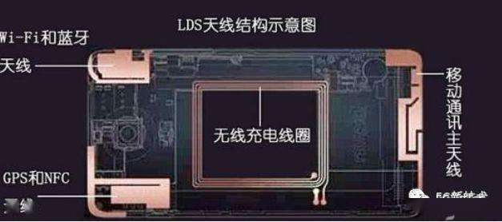
2.7 MIMO信道（了解）

Slide 39
2.8 电波传播损耗预测模型（了解）
（1）目的：掌握基站周围所有地点处接收信号的平均强度及变化特点，为网络覆盖的研究以及整个网络设计提供基础。
（2）方法：分析测试数据归纳出基于不同环境的经验模型，在此基础上对模型进行校正
（3）确定传播环境的主要因素
地形；天气状况；自然和人为的电磁噪声状况；系统的工作频率和移动台运动等因素

Slide 40
2.6.1 室外传播模型
Hata模型
常用的几种
室外电波传播
损耗预测模型
CCIR模型
LEE模型
COST 231 Walfisch-Ikegami 模型

Slide 41
Okumura-Hata 模型
路径损耗计算的经验公式
式中 — 工作频率（MHz）
— 基站天线有效高度（ m ），定义为基站天线实际海拔高度与基 站沿传播方向实际距离内的平均地面海波高度之差，
— 移动台天线有效高度（m），定义为移动台天线高出地表的高度
— 基站天线和移动台天线之间的水平距离 （km）

Slide 42
Okumura-Hata 模型
路径损耗计算的经验公式
— 小区类型校正因子
— 地形校正因子，反映一些重要的地形环境因素对路径损耗的影响

Slide 43
COST-231 Hata模型
路径损耗计算的经验公式
式中
两种Hata模型的主要区别
频率衰减系数不同，COST-231Hata模型频率衰减因子为33.9；Okumura-Hata模型的频率衰减因子为26.16；COST-231Hata模型还增加了一个大城市中心衰减。

Slide 44
传播模型的适用范围
适用范围 传播模型 |  | 宏蜂窝（>1km） 微蜂窝（<1km） | 频率（MHz） | 天线高度 （m） | 城区/郊区/乡村
Hata | Okumura-Hata | 宏蜂窝 | 150－1500 | 基站：30－200 移动台：1－10 | 城区、郊区、乡村
 | COST-231 Hata | 宏蜂窝 | 1500 － 2000 | 基站：30－200移动台：1－10 | 城区、郊区、乡村
CCIR |  | 宏蜂窝 | 150 － 2000 | 基站：30－200移动台：1－10 | 城区、郊区
LEE |  | 宏蜂窝 | 450 － 2000 |  | 城区、郊区、乡村
 |  | 微蜂窝 分LOS和NLOS | 450 － 2000 |  | 城区、郊区
WIM |  | 0.02－5km 分LOS和NLOS | 800 － 2000 | 基站：4－50 移动台：1－3 | 城区、郊区

